Slide 1

...
Fantasia -Dorotéia

Slide 2
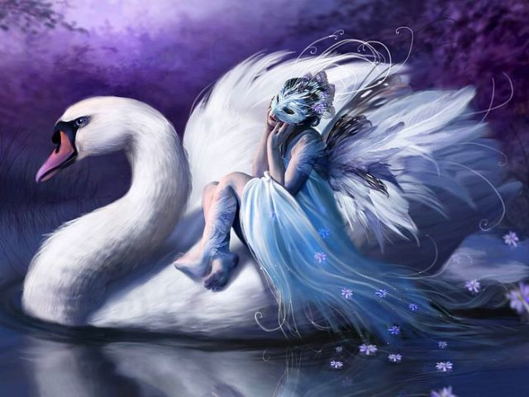
Poemas, estrofes, versos, rimas...
Que insensatez!

Slide 3
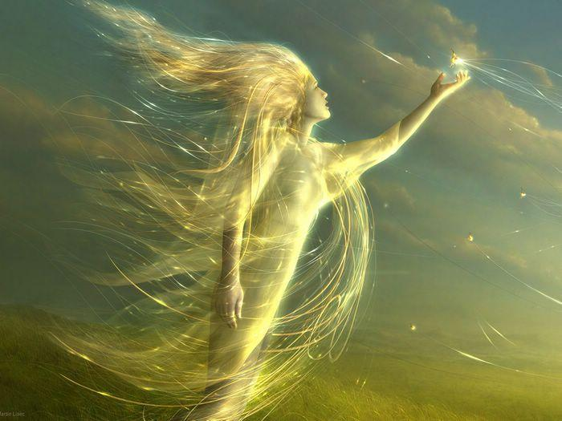
Idealizar quem? Se este alguém não existe?

Slide 4

Nesta louca procura.
Sonhar com o anjo idealizado.
Sonhos nada mais...

Slide 5
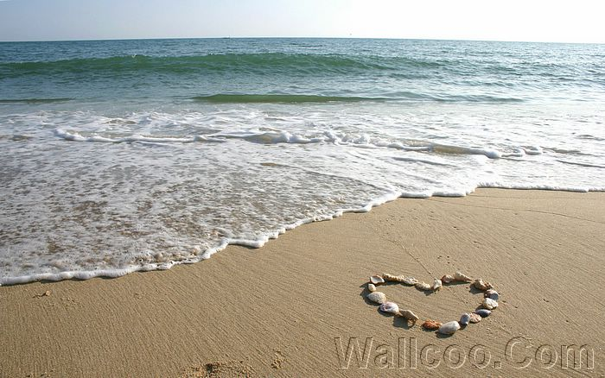

Procuro-te no mundo do romantismo.

Slide 6
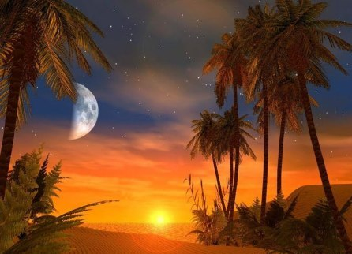
Nas estrelas, na Lua, no Sol.
Nas ruas, nas noites, nos ventos.

Slide 7


Olhos desconhecidos...

Slide 8

Acolhimento, paixão, carinho...

Slide 9

Onde? Meu amor onde estás?

Slide 10

Meu grito ecoa no ar...
Depois é só silêncio...

Slide 11


Fantasia
Dorotéia Gomes
Poemas, estrofes, versos, rimas...
Que insensatez!
Idealizar quem? Se este alguém não existe?
Nesta louca procura.
Sonhar com o anjo idealizado.
Sonhos nada mais...
Procuro-te no mundo do romantismo.
Nas estrelas, na Lua, no Sol.
Nas ruas, nas noites, nos ventos.
Olhos desconhecidos...
Acolhimento, paixão, carinho...
Onde? Meu amor onde estás?
Meu grito ecoa no ar...
Depois é só silêncio...

Slide 12

Texto: Fantasia.
Autoria e formatação: Dorotéia Gomes.
Imagens: Internet.
www.sergrasan.com/doroteiagomesslides
http://www.doroteiagomes.recantodasletras.com.br
doroteiagomes06@gmail.com

